Slide 1
成果説明
ロゼッタ社やプリマジェスト社在籍期間

Slide 2
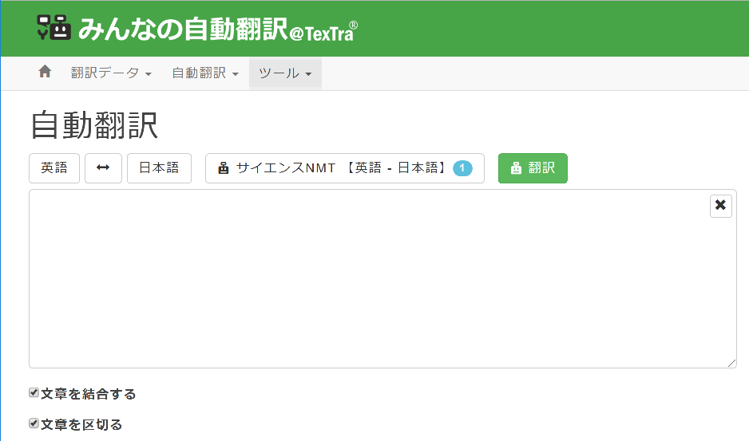
AIによる文切り – 課題
コピーペストによって発生した改行
Input
Character-level text detectors Zhang et al. pro-\n
Posed a character level detector using text block\n
candidates.
Output
Character-level text detectors \n
Zhang et al. proposed a character level detector using text block candidates.\n
翻訳システム
正しい改行
Notes:
Input: コピーペストの際に入れた改行と本当の改行が混在する
Output: 間違って入れた改行が消える

Slide 3
AIによる文切り – 手法
Data
Mask TextSpotter took advantage of their unified model to treat the recognition task as a semantic segmentation problem. It is obvious that training
with the recognition module helps the text detector be more robust to text-like background clutters.
改行ミス
なしの文
元々句点が付いたところに改行の場所をマーク
元々句点が付いてないところにランダムに改行の場所をマークC
Segmentation_problem♪It_is
Segmentation_problem_It♪is
+ve example
-ve example
Notes:
+ve example: 句点が付いているところに改行の場所をマーク
-ve example: 元々句点が付いていないところにランダムに改行の場所をマーク

Slide 4
AIによるOCRデータ正規化/構造化 – 課題
Ocrエラー
改行
項目名
項目
項目
項目
項目名\n
項目\n
項日\n
項目
{項目名:項目,
項目名:項目,
項目名:項目}
ocr
正規化/
構造化
書類
エラーが含まれる構造なしのデータ
データ構造
Notes:
構造化: 表の項目名と項目を紐づける
正規化:類似度マックスのスライスとのマッチング、改良されたedit distance

Slide 5
AIによるOCRデータ正規化/構造化 – 手法
{項目名:項目}
ペア
 | 柏崎刈羽原子力発電所
機器名 | 主蒸気隔離弁 | 弁番号
結果（停止後・電力殿)
 | 受入検査
 | 溶接補修 | p.3
 | 探傷試験
書類
<up>柏崎刈羽原子力発電所
<left>機器名
<ctr>主蒸気隔離弁
<right>弁番号
<down>検査結果
<up>受入検査
<left>
<ctr>溶接補修
<right>p.3
<down>探傷試験
{項目名:項目}ペアが含めれる+ve example
{項目名:項目}ペアが含まれてない-ve example
Notes:
+ve example: 値と値の上下左右のセル内容（値のマッチング先が含まれる)
-ve example:値と値の上下左右のセル内容（値のマッチング先が含まれてない)

